Slide 1
Сферическая геометрия
№1 Геометрии

Slide 2
Книги
Сосинский А.Б. Геометрии
Энциклопедия элементарной математики. Книга 4 (геометрия): П. С. Александров, А. И. Маркушевич, А. Я. Хинчин
Н. В. Ефимов высшая геометрия

Slide 3
Геометрия
Что такое геометрия?
Бывают ли разные геометрии?

Slide 4
Геометрия
γεωμετρία
γῆ «земля» + μετρέω «мерить»
Раздел математики, изучающий пространственные структуры и отношения, а также их обобщения
Математический объект,
например, математическими объектами являются: множество, число, фигура

Slide 5
Как задать геометрию?
Аксиоматический подход
Вспомните аксиомы планиметрии и стереометрии, все ли они очевидны?

Slide 6
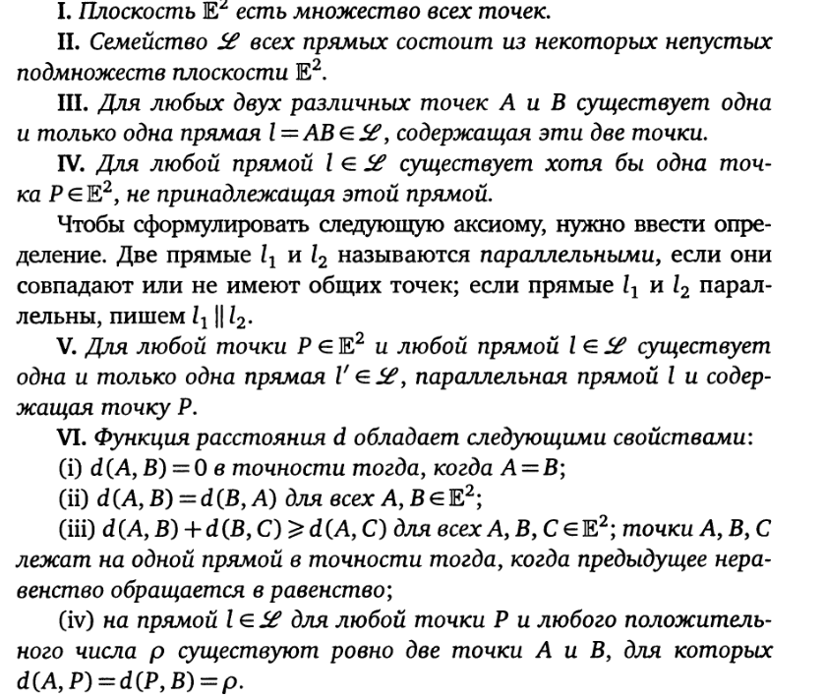
Аксиомы планиметрии

Slide 7
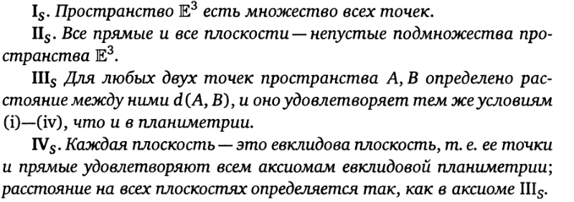
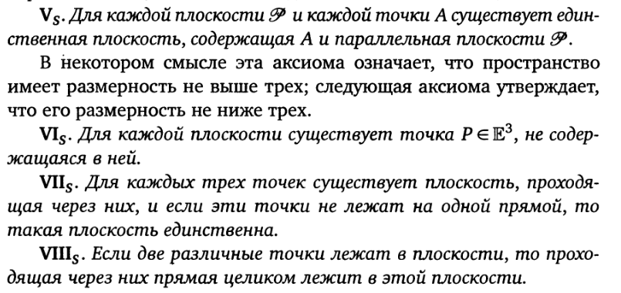
Аксиомы стереометрии

Slide 8
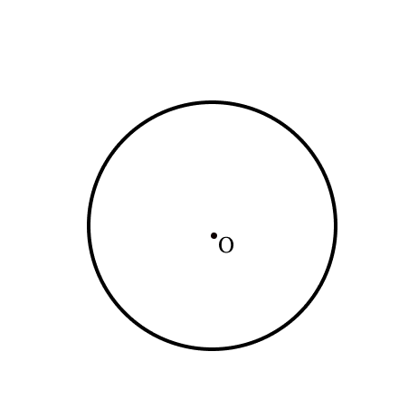
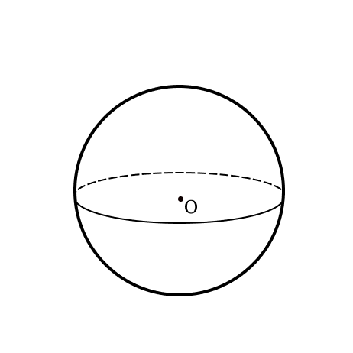
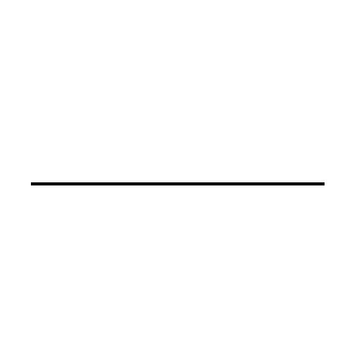
Объекты в геометрии
Дайте определение отрезка, окружности, сферы, параллельных прямых (в планиметрии), что в них общего?

Slide 9
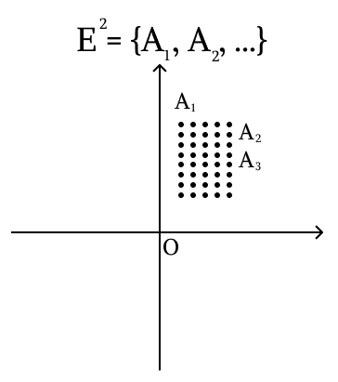
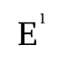
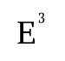
Объекты в геометрии
Все объекты в геометрии можно рассматривать как подмножество точек пространства, то есть само пространство является множеством точек.
Как выглядит пространство:
,
Какие характеристики есть у точек?

Slide 10
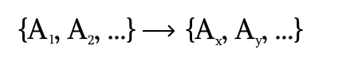
Немного про отображение
Допустим, что у нас есть две евклидова плоскость, мы хотим поменять имена точек так, чтобы в итоге все свойства точек до переименования, выполнялись и после, во что тогда переходит отрезок, прямая?

Slide 11
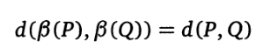
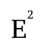
Изометрия
Пусть d(P, Q) - функция расстояния между двумя точками, тогда биекция β называется изометрией в пространстве G, если для любых точек P, Q из этого пространства выполняется:
Приведите пример изометрий для

Slide 12
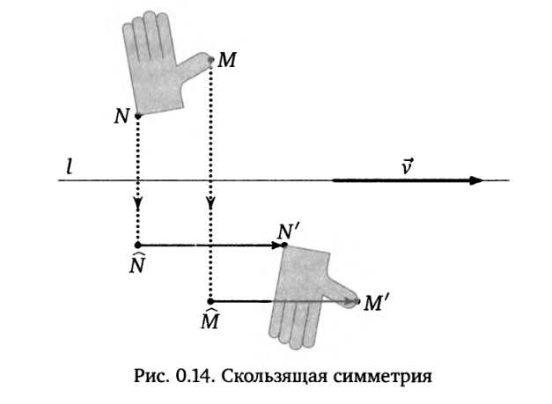
Изометрия на плоскости
Любая изометрия плоскости - либо параллельный перенос, либо поворот, либо скользящая симметрия
Приведите способ получения этих изометрий путем отражения относительно прямой, подумайте какой изометрией является симметрия относительно точки.
Подумайте какие изометрии есть в пространстве

Slide 13
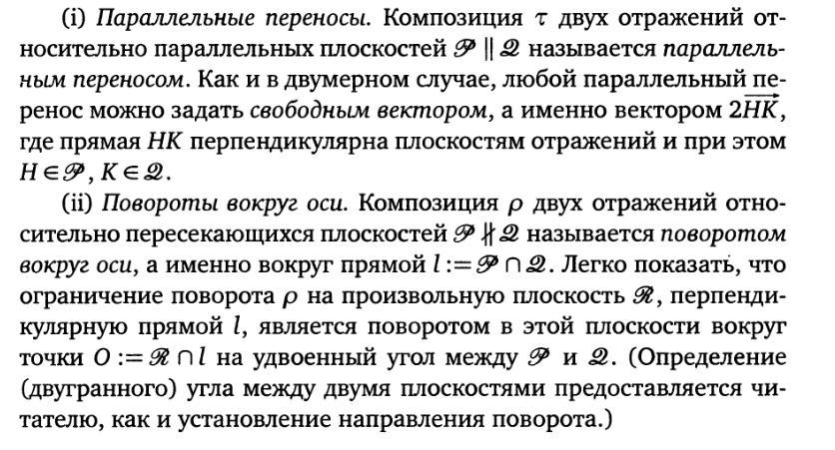
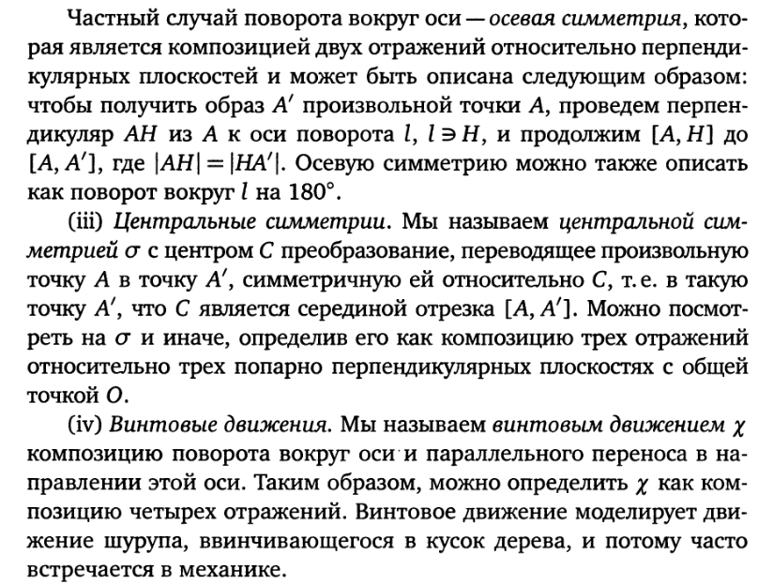
Изометрия в пространстве

Slide 14
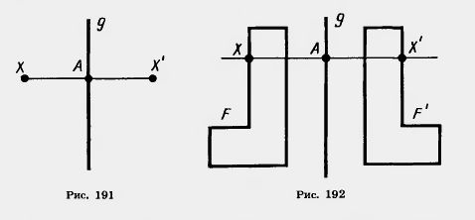
Ориентация
Ориентация пространства - это выбор определенной системы координат. Говорят, что две системы координат имеют одну ориентацию, если они переводятся друг в друга четным числом отражений, иначе они имеют противоположную ориентацию.
Примером противоположной ориентации является зеркало-
Получить одну фигуру из другой невозможно, если используются только повороты и переносы, необходима симметрия относительно прямой.

Slide 15
Движение
Изометрия пространства, которая сохраняет ориентацию, называется движением.
Приведите примеры движения на плоскости и в пространстве.

Slide 16
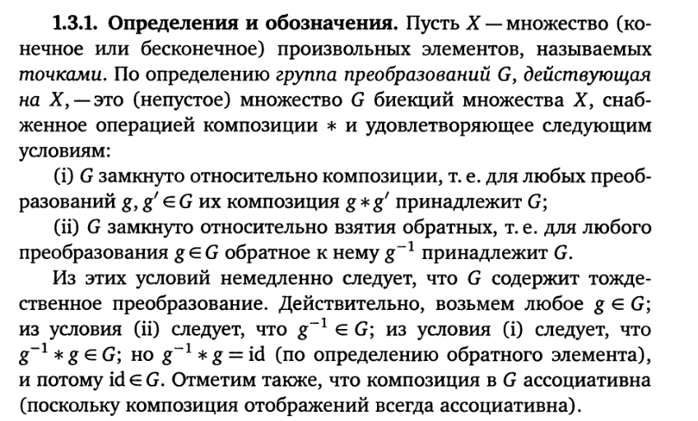
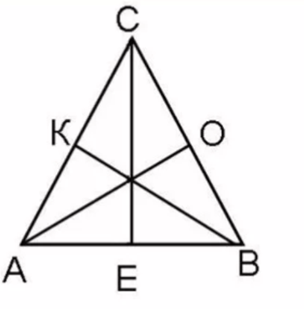
Группы преобразований
Например симметрии равностороннего треугольника
Поворот на 0, 120, 240 градусов, отражение относительно биссектрис

Slide 17
Геометрии в смысле Клейна
Феликс Клейн предложил свою классификацию геометрий, среди которых есть евклидовы и неевклидовы.
Пара (X, G), где X - множество, а G - действующая на нем группа преобразований будет называться геометрией в смысле Клейна.

Slide 18
Неевклидовы геометрии
Сферическая геометрия
Геометрия лобачевского
Отрицание постулата про параллельные прямые, через точку можно провести по крайней мере две прямые, параллельные данной
Рассматривается плоскость сферы, в этой геометрии нет параллельных прямых
Подумайте, что в этих геометриях прямые

Slide 19
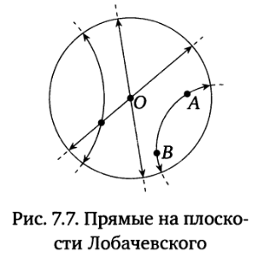
Пример геометрии Лобачевского

Slide 20
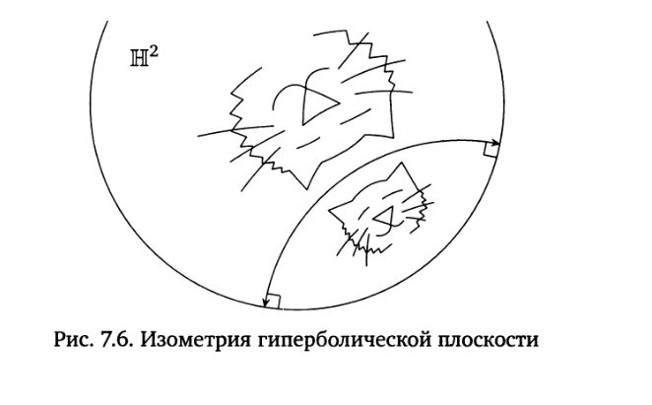
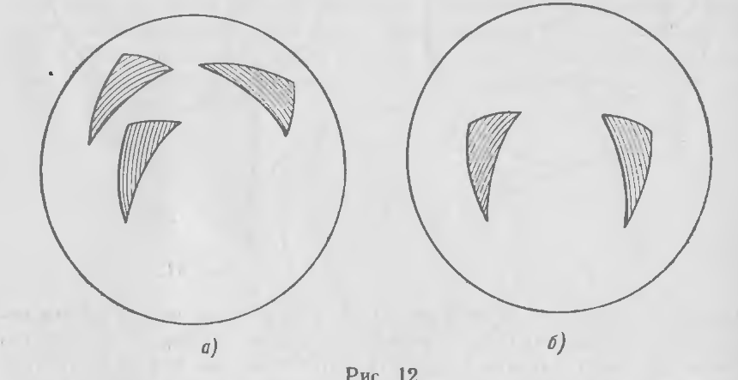
Изометрии, движение

Slide 21
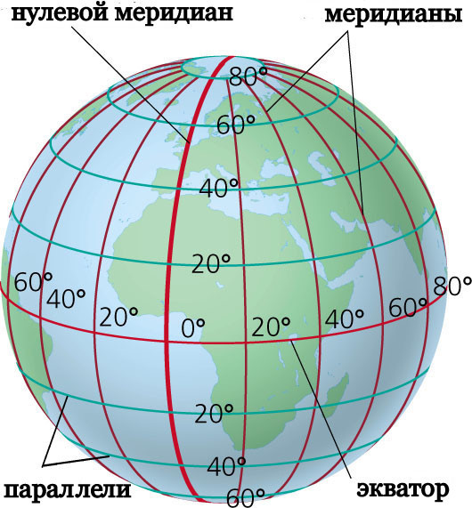
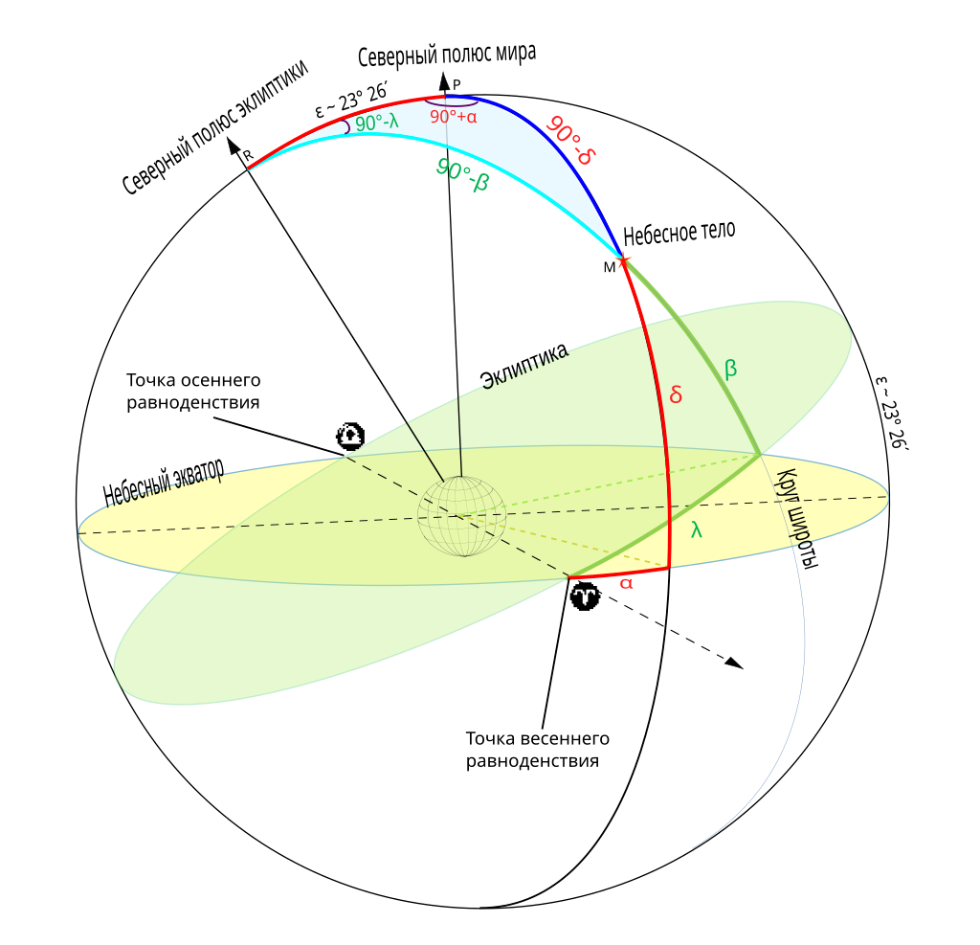
Пример сферической геометрии

Slide 22
Сферическая геометрия
№2 Введение в сферическую геометрию

Slide 23
Взаимное расположение сферы и плоскости
Вспомните, какое бывает взаимное расположение сферы и плоскости, приведите критерии, которые их различают

Slide 24
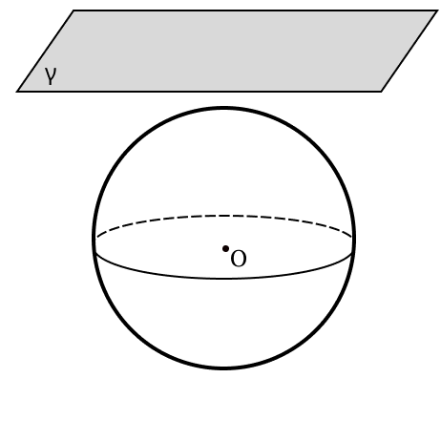
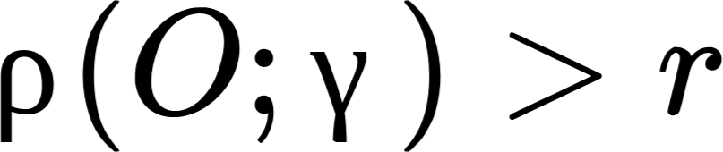
Взаимное расположение сферы и плоскости
r - Радиус сферы
O - Центр сферы
γ - Плоскость
Нет точек пересечения сферы и плоскости

Slide 25
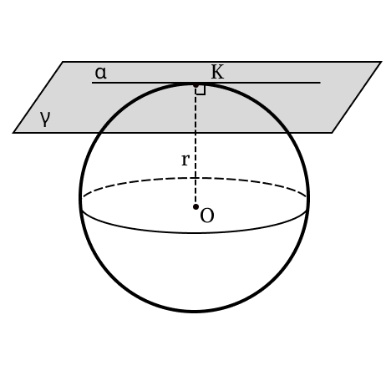
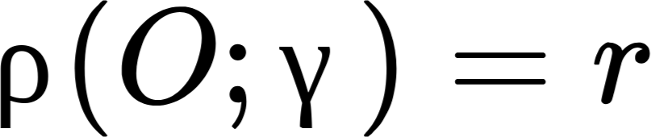

Касательная к сфере плоскость
r - Радиус сферы
O - Центр сферы
γ - Плоскость
Одна точка пересечения сферы и плоскости - точка касания сферы и плоскости (точка )

Slide 26
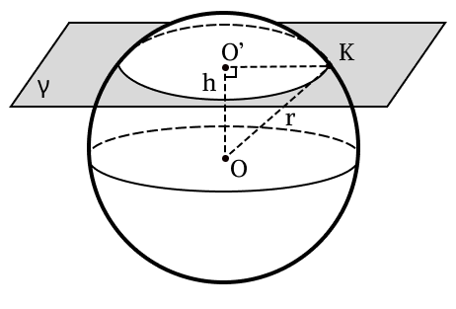
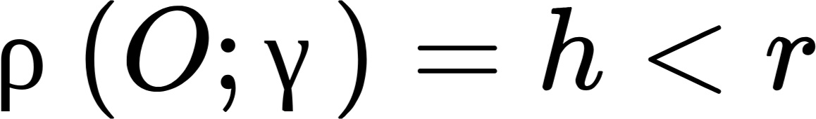
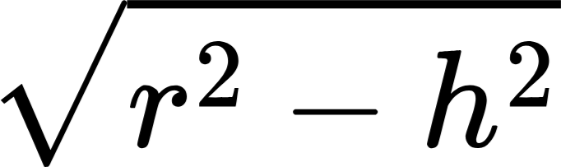
Секущая сферу плоскость
r - Радиус сферы
O - Центр сферы
γ - Плоскость
Бесконечное множество точек пересечения - окружность с центром O’ и радиусом

Slide 27
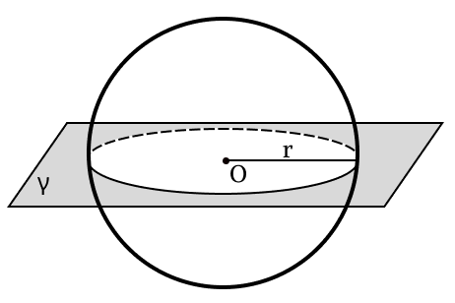
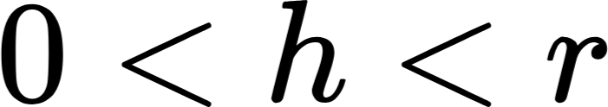
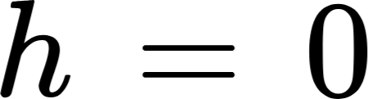
Виды окружностей в сечении сферы плоскостью
В сечении получается большая окружность (сечение диаметральной плоскостью)
В сечении получается малая окружность

Slide 28
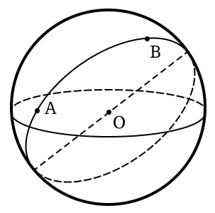
Прямые на сфере
Прямая на сфере - это большая окружность, то есть пересечение сферы с плоскостью,
проходящей через ее центр (диаметральной плоскостью).

Slide 29
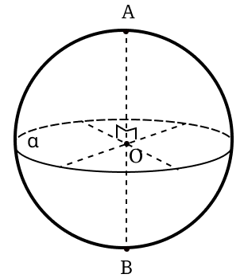
Полюс большой окружности
Всякой большой окружности соответствуют единственные две диаметрально
противоположные точки сферы, высекаемые из нее диаметром, перпендикулярным к плоскости большой окружности. Эти две
точки называются полюсами большой окружности
Точки A и B являются полюсами окружности α

Slide 30
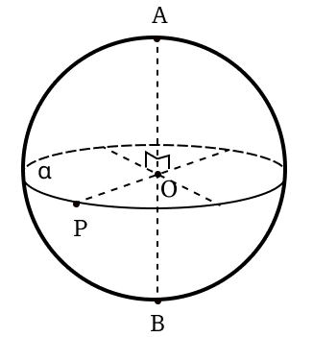
Поляра пары
диаметрально противоположных точек
Если точки A и B являются полюсами окружности α, то окружность α называется полярой пары диаметрально противоположных точек.
Каждая точка окружности α называется полярно сопряженной с каждым из ее полюсов. Точки P и Q называются полярно сопряженными, если радиусы OP и OQ перпендикулярны
Например точки P и A полярно сопряженные.

Slide 31
Сферическая геометрия
№3 Углы и расстояния

Slide 32
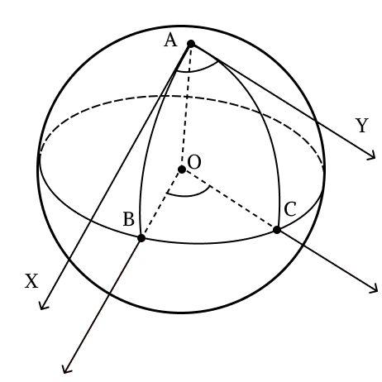
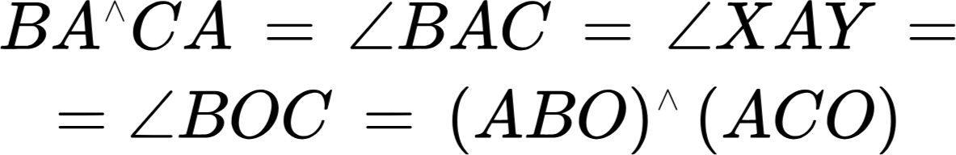
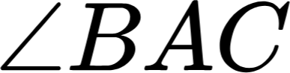
Угол между прямыми
Углом между прямыми AB и AC называют наименьший угол , образованный двумя касательными к большим окружностям, в точке пересечения прямых.
BC - поляра к точке A
BO - радиус сферы
A - вершина угла
AB и AC - стороны угла

Slide 33
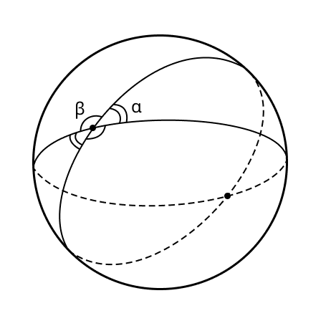
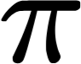
Вертикальные и смежные углы
Две большие окружности определяют четыре угла между двумя
полуокружностями, попарно равные друг другу.
Те из этих углов, обе стороны которых являются продолжениями сторон другого угла,
равны и называются вертикальными углами.
Те из этих углов, которые имеют одну общую сторону, составляют в сумме развернутый угол и называются смежными углами.

Slide 34
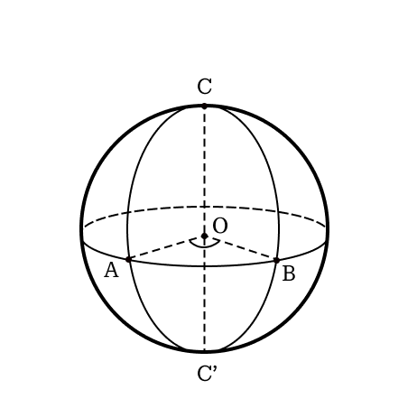
Угол между двумя большими полуокружностями
Величина каждого из этих углов называется углом между двумя большими окружностями.

Slide 35
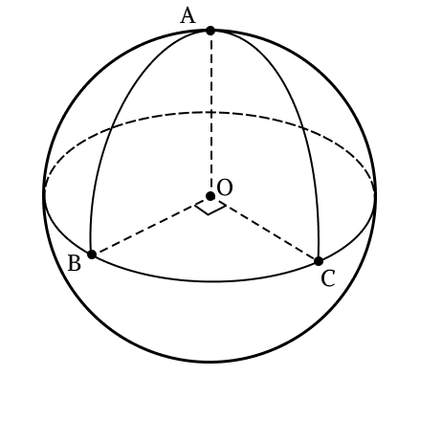

Перпендикулярные прямые
Прямые, пересекающиеся под прямым углом называют перпендикулярными.

Slide 36
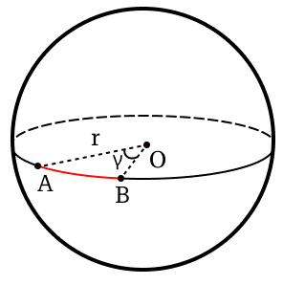
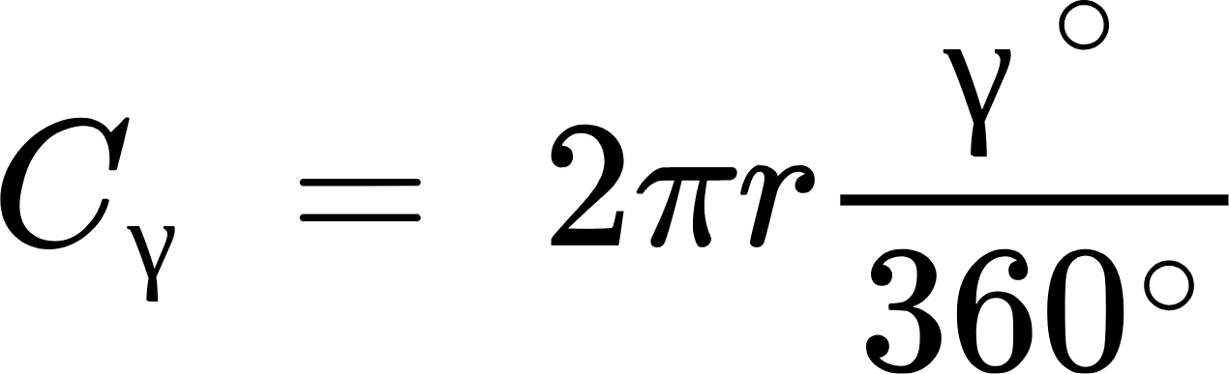
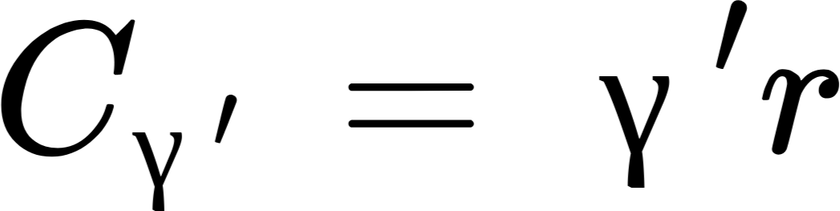
Расстояние между точками
Кратчайшее расстояние между двумя точками - длина наименьшей дуги, образованной этими точками на большой окружности, проходящей через них.
В градусах
В радианах

Slide 37
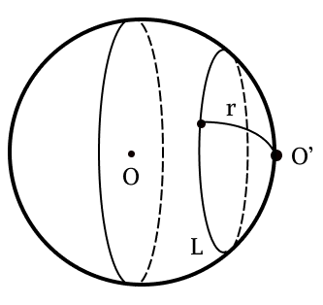
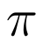
Окружности на сфере
Окружность на сфере - множество всех точек, равноудаленных на r < R от центра окружности O’

Slide 38
Сферическая геометрия
№4 Фигуры

Slide 39
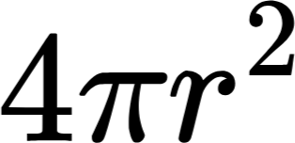
Площадь сферической фигуры
Будем называть площадью сферической фигуры, по аналогии с площадью плоской фигуры, действительное число, удовлетворяющее следующим четырем требованиям:
Площадь сферической фигуры является положительным
Площадь сферической фигуры не изменяется при движении сферы
Если сферическая фигура разложена на две сферические фигуры, то площадь данной фигуры равна сумме площадей двух фигур, на которые она разложена.
Площадь всей сферы радиуса r равна

Slide 40
Сферическая геометрия
№5 Координаты и проекции

Slide 41
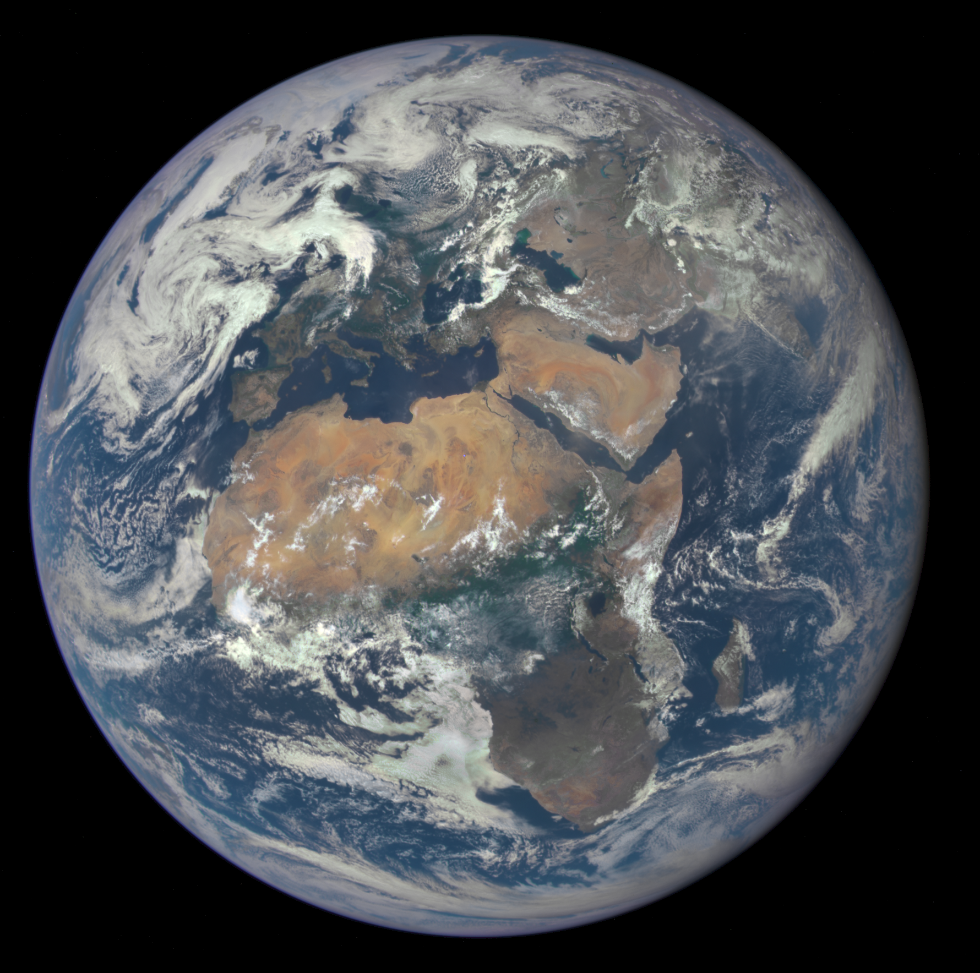

Проекция
Подумайте, как изобразить сферу на плоскости, чем станут прямые, окружности на сфере?
Сравните количество точек на сфере и на плоскости.

Slide 42


Стереографическая проекция
Во что переходят сферические прямые, меридианы, окружности?
Сохраняются ли углы?
Почему получилось такое изображение?

Slide 43
Стереографическая проекция
Свойства
Окружности, лежащие на сфере, проектируются на плоскость в виде окружностей или, если окружности на сфере проходят через центр проекции, - в виде прямых .
Сохраняет углы между кривыми и форму бесконечно малых фигур.
При повороте сферы вокруг диаметра, проходящего через точку касания с плоскостью, плоскость поворачивается на тот же угол вокруг точки касания.

Slide 44

Стереографическая проекция
Свойства
Стереографическая проекция отображает сопряжённые пучки меридианов и параллелей на сфере в сопряжённые эллиптический и гиперболический пучки окружностей на плоскости
Элиптическйи пучёк окружностей красных и гиперболический пучёк окружностей синих.

Slide 45

Проекция меркатора
Свойства
Углы между направлениями
Прямые, проходящие через все меридианы являются прямыми на плоскости
Меридианы - параллельные равноотстоящие линии
Параллели - тоже параллельные линии
Подумайте, за счет чего сохраняется параллельность параллелей и сохраняется ли площадь фигур

Slide 46


Проекция меркатора
Проекция
Реальный размер

Slide 47

Проекция меркатора
Какая траектория полета будет кратчайшей?

Slide 48

Координаты
Для определения начала отсчета выбирают фундаментальную плоскость (в географии это экватор) и луч на этой плоскости(нулевой меридиан)
Градус делят на 60 минут, минуты делят на секунды

Slide 49



Координаты
d - расстояние на сфере
- широты
долготы

Slide 50

Таблица Брадиса
Используется для вычисления синуса и косинуса

Slide 51
Сферическая геометрия
№6 тригонометрия и замощение

Slide 52

Замощение
Илон Маск решил покрыть весь марс пленкой, чтобы она не пропускала воздух в открытый космос.
Понятно, что просто обмотать марс пленкой не получится, поэтому всю оболочку решили разделить на сферические фигуры.
У Илона Маска хватит денег на организацию производства только одного вида фигур, какие это могут быть фигуры, если нужно покрыть весь марс без наложений или пропусков?

Slide 53



Замощение
Можно построить такие фигуры, соединяя центр сферы с вершинами платоновских тел

Slide 54

Замощение
Также можно предложить замощение треугольниками

Slide 55


Теорема косинусов
Теорема синусов

